Slide 1
4.5 离散傅里叶反变换（IDFT）的快速算法IFFT

Slide 2
1. 第一种IFFT算法
N=2³=8 基-2 IFFT流图

Slide 3
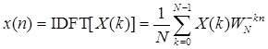
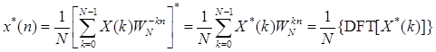
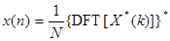
2. 第二种IFFT算法
直接利用FFT的程序
IFFT也共用FFT程序的步骤是：
①将X(k)取共轭，得到X*(k)；②利用FFT程序；
③将所得结果取共轭；④乘以1/N得到x(n)。

Slide 4
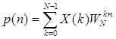
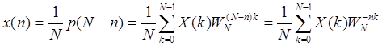
3. 第三种IFFT算法
仍然是利用FFT程序
这种共用FFT程序的步骤是：
①利用FFT程序由X(k)求出p(n)；
②计算 p(N-n)，即为x(n)。

Slide 5
4. 在将DFT与IDFT级联使用时，例如信号x(n)通过FIR数字
滤波器h(n)(有限长单位冲激响应数字滤波器)，如果利用
DFT方式来求解输出信号y(n),则是求
X(k)=DFT[x(n)], H(k)=DFT[h(n)]，Y(k)=X(k)H(k)，
最后求得y(n)=IDFT[Y(k)]。
如果采用的是输入正序、输出倒位序的FFT程序求得
倒位序的Y(k)，为求y(n)，则可以有两种办法，一是将
Y(k)变成正序的序列，再用上面第二条的办法，将正序
的Y(k)送入同样的FFT程序中，求得y(n)，这时y(n)是
倒位序的。

Slide 6
第二种办法，是直接将倒位序的Y(k)送入另一个输入倒位序、
输出正序的FFT程序中，得到正序的输出y(n)，
这样可省掉“整序”的运算。
FFT与IFFT联接使用时，必须考虑
输入序列的位序应与程序所需输入位序
相一致。

Slide 7
作业：

